Slide 1
OKUL ÇAĞI ÇOCUKLARINDA BESLENME

Slide 2
OKUL ÇAĞI ÇOCUKLARINDA BESLENMENİN ÖNEMİ
Okul çağı 7-12 yaş arasıdır. Bu dönem adolesan (ergenlik) dönemine göre oldukça sakin, sınırlı değişimler olduğu bir zamandır. Bu dönemdeki çocuklarda fiziksel büyüme devamlı ancak yavaştır.
Büyüme süreci, önemli miktarda enerji ve yeni dokuların yapımı için daha fazla miktarda proteini, mineralleri ve vitaminleri gerektirir.
Tüm enerji ve besin öğelerinin yeterli ve dengeli karşılanabilmesi için okul çocuklarının tüketmeleri gereken besinleri iyi kaliteli ve yeterli miktarda olması önem taşır.

Slide 3
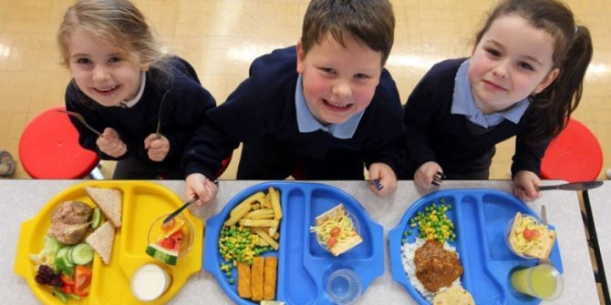
OKUL ÇAĞI ÇOCUKLARINDA BESLENMENİN ÖNEMİ
Çocuklarda beslenme; çocuğun yaşına, cinsiyetine, vücut ağırlığına, fiziksel aktivitesine göre düzenlenmelidir.
Okul öncesi çağda çocuğun beslenme alışkanlıklarını ailevi etkilerden, okul çağında arkadaşlar, reklamlar gibi etkenler ön plana çıkar.
Okulda beslenme çağında kontrolsüzlük, özellikle annenin çalıştığı durumlarda okuldan eve gelince kendi kendine yiyecek hazırlama sonucu çocuk yanlış beslenme alışkanlıklarına sahip olabilir.
Bu nedenle çocuğun yeterli ve dengeli beslenebilmesi için ailenin ve okul yönetimindeki kişilerin beslenme konusunda eğitmeleri önemlidir.

Slide 4
SAĞLIKLI BESLENMENİN TEMEL İLKELERİ
Besinlerde çeşitliliğin sağlanması.
Sağlıklı vücut ağırlığının korunması.
Nişastalı karbonhidrat ve lif yönünden zengin besinlerin tüketilmesi.
Yağ ve şekerin sınırlandırılması.
Vitamin ve minerallerin yeterli düzeyde alınması.

Slide 5
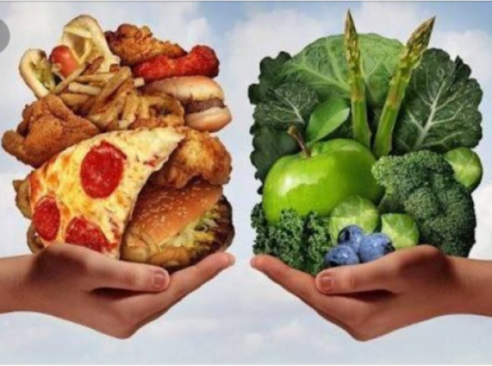
SAĞLIKLI BESLENMENİN TEMEL İLKELERİ
Beslenme düzenlenirken bu ilkeler esas alınmalıdır ve çocuğun tat zevki aynı zamanda öncekilerinin de önemli olduğunu unutulmamalıdır. Çünkü uzun süreli sağlıklı olmak çocuklar için önem taşımaz. Çocukların bir çoğu hamburger, patates kızartması, cips, kola gibi besinlere düşkündürler. Bu tip besinlerin çok sık olmamak koşulu ile diğer besinlerle dengelenmesi gerekir.

Slide 6
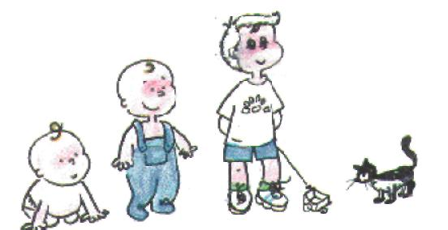
OKUL ÇAĞI ÇOCUKLARINDA BÜYÜME
Çocuğun yaşına cinsiyetine göre yeterli ve dengeli beslenip beslenmediği, büyüme ve gelişmesinden anlaşılır.
Büyüme, hücre sayısı ve büyüklüğünün değişmesi sonucu vücut hacminde meydana gelen kitlesel artıştır.
Büyümenin değerlendirilmesinde kullanılan ölçütler şunlardır:
Vücut ağırlığı
Boy uzunluğu
Baş çevresi
Vücut bölümlerinin oranları
Göz çevresi

Slide 7
OKUL ÇAĞI ÇOCUKLARINDA BÜYÜME
Beslenme, büyüme ve gelişme ile doğru orantılıdır.
Yetersiz beslenme büyüme ve gelişme sürecini yavaşlatır.
Doğumdan sonra başlangıçta hızlı olan büyüme ve gelişme tablosu giderek yavaşlar.

Slide 8
OKUL ÇAĞI ÇOCUKLARINDA BÜYÜME
Okul çocuğu, hala büyüme dönemindedir.
3-4 yaş ile 9-10 yaş arasında oldukça sabit ve öncesine göre yavaş bir artış gösterir, ergenlikte yeniden hızlanır.
Bu dönemde kızlar erkeklerden 4-5 cm kısadır. 10-11 yaşlarında kızlarda ani bir boy artışı olur.
Okul çağındaki çocuğun bir yılda boyu 5-6 cm uzayacak kilosu ise yılda 2-3kg artacaktır.

Slide 9
OKUL ÇAĞI ÇOCUKLARINDA BÜYÜME
6-12 yaş döneminde çocuğun motor becerileri de değişir. Çocuklar rahatlıkla koşar, yürür, tırmanır ve bisiklete binebilme becerilerini kazanmış olur. Bu süreci hızlandırmak için ve yetişkinler çocukları fiziksel aktivitelere teşvik etmeli, yeterli ve dengeli beslenmelerine özen göstermelidirler.
Çocuğun boyu, kilosu ve gelişimi büyüme tablosu ile takip edilmelidir.

Slide 10
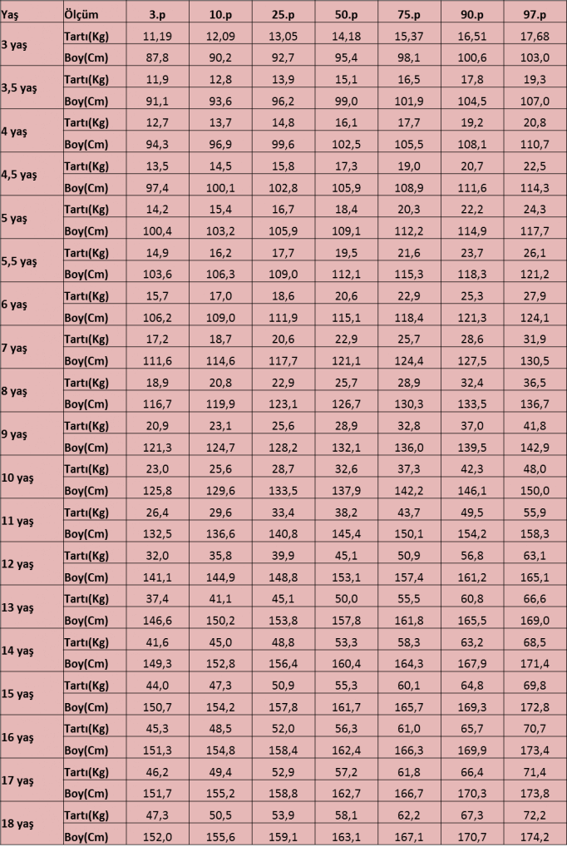
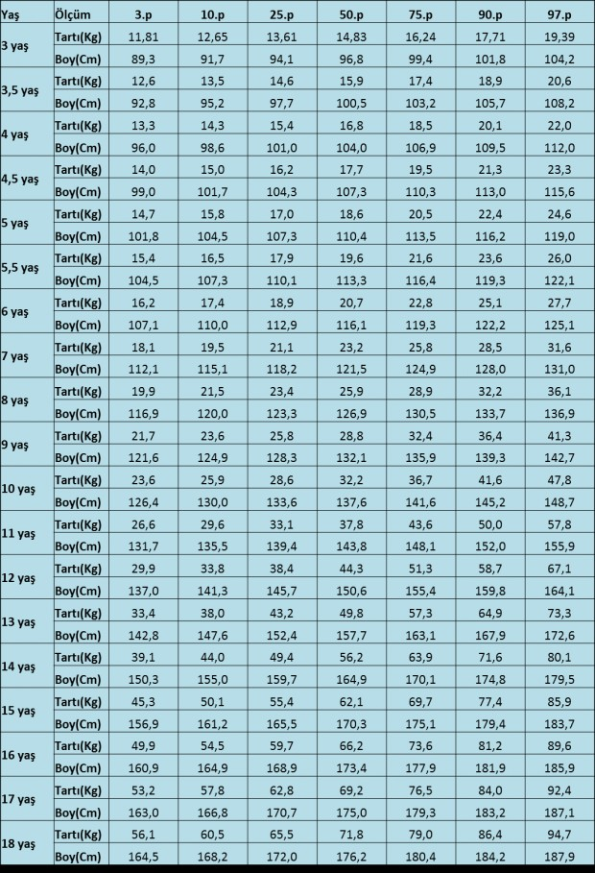
ÇOCUK GELİŞİM TABLOSU
KIZLAR İÇİN
ERKEKLER İÇİN

Slide 11
OKUL ÇAĞI ÇOCUKLARINDA BÜYÜME
Büyüme dinamik, karmaşık bir süreç olup, anne karnında başlar ve adolesan döneminin bitmesi ile sonlanır.
Büyüme süreci genetik, beslenme, fiziksel aktivite gibi çevresel ve hormonel etmenlerle etkilenir ve büyüme fazlarında değişiklikler gösterir. Büyümenin fazları prenatal, bebeklik, çocukluk ve adolesan dönemleridir.
Çocukların büyüme örüntülerinin izlenmesi ile zayıflık, şişmanlık, bodurluk ve kısa boy uzunluğu gibi sorunların daha ortaya çıkmadan önlenmesi veya sorun var ise erken tanısı ile tedavisi sağlanabilir veya sorunun ilerlemesi durdurulabilir.

Slide 12
OKUL ÇAĞI ÇOCUKLARINDA BÜYÜME
Çalışmanın temel amacı, 6-10 yaş grubu okul çağı çocuklarında büyüme örüntüsünü belirlemek, ayrıca hedeflenen birçok kısa ve uzun dönem amaca ulaşabilmektir.
Çalışma kesitsel ve tanımlayıcı bir çalışma olup sınıflamasına göre 26 bölgeden seçilmiştir. Çalışma, 140 ilköğretim okuluna devam eden 6-10 yaş grubunda 6382 erkek ve 5919 kız olmak üzere toplam 12301 çocuk üzerinde yürütülmüştür.
Örneklemede 6473 çocuk kentsel ve 5828 çocuk ise kırsal yerleşim yerinden araştırma kapsamına alınmıştır. Toplam 12301 çocuk çalışma örneğini oluşturmuş, 11387 çocuktan antropometrik ölçümler (vücut ağırlığı, boy uzunluğu, bel çevresi) alınmıştır.

Slide 13
OKUL ÇAĞI ÇOCUĞUNUN BESLENME ÖZELLİKLERİ
Çocuklarda beslenme; çocuğun yaşına, cinsiyetine, vücut ağırlığına, boy uzunluğuna, fiziksel aktivitesine göre düzenlenmelidir. Çocuğun yeterli ve dengeli beslenip beslenmediği gelişim özellikleri takip edilerek saptanabilir.
Okul çağı dönemi, enerji ihtiyacı, protein, mineral ve vitaminlere ihtiyacın fazla olduğu dönemdir.
Tüm besin ögelerinin yeterli ve dengeli karşılanabilmesi için 6-12 yaş grubu çocukların tüketmeleri gereken besinlerin, besin ögesi örüntüsünün ihtiyaçlarını karşılayacak miktar ve kalitede olması önemlidir.

Slide 14
OKUL ÇAĞI ÇOCUĞUNUN BESLENME ÖZELLİKLERİ
Okullarda çocukların beslenmesi konusunda yaşanan kontrolsüzlük ve özellikle annenin çalıştığı durumlarda okuldan eve gelen çocuğun kendi kendine yiyecek hazırlaması yanlış beslenme alışkanlıkları oluşmasında bir etkendir. Bu neden ile yeterli ve dengeli beslenme için çocuğun ailenin beslenme konusunda eğitilmeleri önemlidir.
Çocuğun okula erken gitmesi, öğle vaktini okulda geçirmesi, okulda geçen sürenin uzun olması; okulda beslenme programları ve kaynakların yetersiz olması, okul kantininden alınan besin değeri düşük yiyecekler ile birkaç öğünün geçiştirilmesi gibi nedenler yanlış beslenme alışkanlıklarının yerleşmesine neden olmaktadır. Bu soruna ailede ve okulda kazandırılacak iyi alışkanlıklar ile çözüm bulunabilir.

Slide 15
OKUL ÇAĞI ÇOCUĞUNUN BESLENME ÖZELLİKLERİ
Çocuklar çevrelerinde bulunan bireyleri model alarak öğrenirler.
Ebeveynler, arkadaşlar, öğretmenler ve televizyon çocukların beslenme alışkanlıklarını etkiler.
Çocukların besin tercihleri ve iştahları çok hızlı değişir.
Az miktarda yeme veya bazı besinleri hiç tüketmeme sık görülen davranışlardır.

Slide 16
OKUL ÇAĞI ÇOCUĞUNUN BESLENME ÖZELLİKLERİ
EN ÖNEMLİ ÖĞÜN KAHVALTI
ÇOCUKLARDA GÜNDE 4 ÖĞÜN YEMEK YEMELİ
Günün en önemli olan öğünü kahvaltı; çocuklarda dikkat, ders çalışma, anımsama ve öğrenme yeteneği ile bunların bütünü olan okul başarısı üzerinde çok önemli bir etkiye sahiptir.
Çocukların günlük öğün sayıları en az 4 öğün olmalıdır.
Çocukların beslenme programında; karbonhidrat, protein, vitamin ve mineral ile yağlar yeterli düzeyde olmalıdır.
Süt ve süt ürünlerinden 2-3 porsiyon, mevsim sebze ve meyvelerinden en az 5 porsiyon, ekmek ve tahıl grubundaki besinlerden 6-9 porsiyon ile yağ ve yağlı bitkilerin tohumlarından yeterli düzeyde tüketim gereklidir.

Slide 17
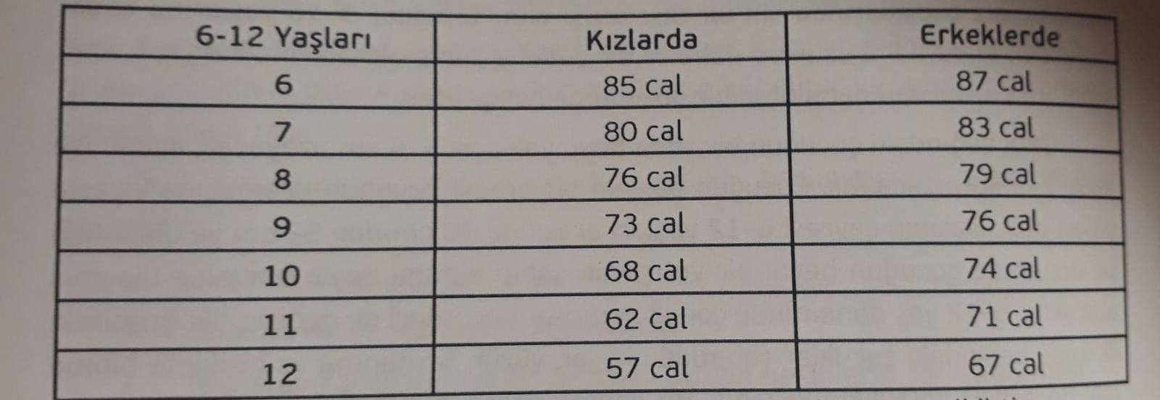
OKUL ÇAĞI ÇOCUĞUNUN ENERJİ VE BESİN ÖĞESİ İHTİYACI
Okul dönemi çocuğunun günlük enerji ve besin öğesi gereksinimi, oyun dönemine göre artış gösterir.
Çocuk büyüdükçe boy ve kilo artışı doğrultusunda günlük alınması gereken enerji ve besin öğesi miktarları da artar.
Okul çağı çocuklarının kg başına günlük ortalama enerji ihtiyacı yanda verilmiştir.

Slide 18
OKUL ÇAĞI ÇOCUKLARININ ENERJİ VE BESİN ÖĞESİ İHTİYACI
Okul dönemi çocuğunun bir günlük menüsünde, besin gruplarından aşağıdaki miktarlarda yer alması gereklidir:
Süt ve süt ürünleri: 2,5 porsiyon
Yumurta, et, kuru baklagil: 1,5-2 porsiyon
Sebze ve meyveler: 2-3 porsiyon
Tahıl ve türleri: 4-5 porsiyon
Şeker, tatlı yağ: günlük yiyeceklerle alınan miktarlar yeterlidir.

Slide 19
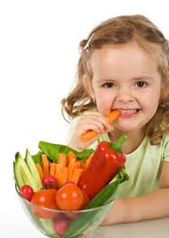
OKUL ÇAĞI ÇOCUĞUNUN ENERJİ VE BESİN ÖĞESİ İHTİYACI
Her besin grubundan seçilen besinler, çocuklara üç ana öğünde dengelenerek verilmelidir.
Çocuğun günlük kalori ihtiyacını bulmak için günlük alınması gereken kalori miktarı ile çocuğun kilosu çarpılır.
Örneğin, 8 yaşındaki bir kız çocuğu 20 kg ağırlığında ise 20.76=1520 kaloriyi bir günde almalıdır.

Slide 20
OKUL ÇAĞI ÇOCUĞUNUN ENERJİ VE BESİN ÖĞESİ İHTİYACI
ENERJİ
Vücudun düzenli çalışması, vücut ısısının korunması, hareketlerin düzenlenmesi ancak uygun miktarda enerji alımıyla sağlanır. Çocukların uygun büyüme ve gelişmesi için, harcanan enerji ile alınan enerji arasında denge olması gerekir.
PROTEİN
Bu yaş grubu çocukların günlük protein gereksinimi ağırlık birimi 1-2 g/kg/gün’dür. Buna göre 8 yaşında 20 kg ağırlığındaki çocuğun günlük protein gereksinmesi 20/40 g/gün olarak hesaplanır. Toplam günlük protein miktarının yarısı (%50) hayvansal kaynaklı besinlerden (yumurta, süt ve süt ürünleri, et ve et ürünleri gibi) sağlanmalıdır.

Slide 21
OKUL ÇAĞI ÇOCUĞUNUN ENERJİ VE BESİN ÖĞESİ İHTİYACI
YAĞLAR
Yağlar çocukların gelişmesine ve aktif hayatını destekleyen iyi bir enerji kaynağı olmasının yanı sıra, yağda eriyen vitaminlerin kullanılmasında ve sinir sisteminin çalışmasında önemli rol oynar.
KARBONHİDRATLAR
Çocuklarda günlük enerjinin %50-60’ı karbonhidratlardan karşılanmalıdır. Günlük karbonhidrat gereksinimi en çok ekmek, tahıllar, pirinç ve makarna gibi kompleks karbonhidratları içeren besinlerle karşılanmalıdır.
VİTAMİN VE MİNERALLER
Vitamin ve minerallerin büyüme ve gelişme üzerinde önemli rolü vardır. Yetersizliklerine tüm yaş gruplarında rastlanabilmekle birlikte okul çağı yaş grubu çocuklarda gereksinimlerin karşılanmaması önemli sağlık sorunlarına yol açmaktadır.

Slide 22
OKUL ÇOCUĞUNUN BESLENME PROBLEMLERİ
İştahsızlık, yemek seçme, aşırı beslenme, düzensiz öğün, yanlış besin seçme, kendi kendine beslenememe
Yemek öncesinde iştahı kapatan şekerli ve sıvı besinlerin tüketimi, öğün aralarının kısa olması, besin sunumunun çekici olmaması, zorla yedirmeye çalışmak ve çocuğun tüketebileceğinden fazlasını beklemek beslenmedeki başlıca problemlerdir.
Bu problemlerin bazıları anemi (kansızlık), şişmanlık, vitamin yetersizlikleri, basit guatr ve diş çürümeleridir. Okul çocuklarının en önemli problemlerinden bir tanesi diş çürükleridir. Ebeveynlerinde diş çürüğü fazla olan çocuklarında diş çürüğü olma olasılığı oldukça fazladır.

Slide 23
OKUL ÇOCUĞUNUN BESLENME PROBLEMLERİ
Karşılaşılan güçlükler şöyle sıralanabilir:
Bazı okullar tüm gün eğitim uyguladıklarından ya da ek kurslar nediyle çocuklar okulda uzun süre aç kalabilirler.
Bazı çocuklar evlerinde de yeterli bir beslenme olanağına sahip değildir, okul beslenmesi de buna eklenince yetersiz beslenme belirtileri ortaya çıkar.
Çocukların okula gidip gelme zamanları ayarlanmadığı için çocuğun, özellikle sabah kahvaltısını düzenli yapması güçleşebilir.
Çocuk daha önce düzenli bir beslenme alışkanlığı kazanamadığı için canının istediği şeyi istediği zaman yer, yenilen gıdaların besin değeri yeterli olmayabilir.

Slide 24
OKUL ÇOCUĞUNUN BESLENME PROBLEMLERİ
İŞTAHSIZLIK
Çocukluk yaş grubunda en fazla görülen, çözümü zor beslenme sorunlarından birisidir. Ailelerin çocuklara karşı yemeğin bitirilmesi için disiplin uygulamaları soruna yol açmaktadır. Çünkü çocuklar cezalardan korkar ve iştahsızlık başlar.
AŞIRI BESLENME
Çevresel etmenler, anne- baba arasındaki olumsuz ilişkiler, arkadaş edinememe, Tv ve bilgisayar başında fazla zaman geçirme gibi etmenler çocuklarda şişmanlığın oluşumuna zemin hazırlamaktadır.

Slide 25
OKUL ÇOCUĞUNUN BESLENME PROBLEMLERİ
BESLENME PROBLEMLERİNDE BİYOLOJİK NEDENLER
Emme ve yutma refleksinin zayıf oluşu en önemli nedenidir.
Birçok çocukluk çağı hastalıkları, enfeksiyonlar, yüksek ateş, anemi gibi hastalıklara neden olabilir.
Gebelik döneminde annenin yetersiz ve dengesiz beslenmesi, sigara ve alkol kullanımı da nedenler arasında yer alır.

Slide 26
OKUL ÇOCUĞUNUN BESLENME ALIŞKANLIKLARI
Anne babaların çocuklara karşı genel olarak yaklaşımları onların bütün davranışlarını etkilediği gibi yeme tutumlarını da etkiler. Dolayısıyla yemek konusunda çocukların davranışlarında görülen bir değişimin çok farklı sebepleri olabilir.
Yeme konusunda bir sorun varsa önce sebebinin ne olabileceği araştırılmalıdır.
Okul öncesi dönemi çocuklarında karşılaşılan yaygın yeme problemleri arasında yeme miktarında azalma, artma, iştahsızlık, yavaş yemek ya da yemek seçme gibi davranışlar gözlenir.

Slide 27
OKUL ÇOCUĞUNUN BESLENME ALIŞKANLIKLARI
Daha önceden bu konuda bir sorun yaşamayan anne babaların çocuklarının yemek alışkanlıklarında gözlenen bu tür değişiklikler karşısında endişelenmemeleri ve çocuğa yemek yeme baskısı yapmamaları gerekmektedir.
Unutmamalıdır ki, her yaşın gelişim özellikleri ve ihtiyaçları farklıdır. Dolayısıyla farklı dönemlerde çocukların yemek yeme miktarlarında da değişme görülebilmektedir.
Okul öncesi dönemde gözlenen yeme miktarında azalma çocuğun içinde bulunduğu dönemin gelişim özelliklerinden dolayı olabilir. Ancak çocuğun yeme miktarında olan değişim bazen çocuğun içinde bulunduğu durum ve koşullarla da ilgili olabilir. Ancak çocuğun yeme miktarında olan değişim bazen çocuğun içinde bulunduğu durum ve koşullarla da ilgili olabilir.

Slide 28
OKUL ÇOCUĞUNUN BESLENME ALIŞKANLIKLARI
Yemek yeme miktarında aşırı azalma veya artma görülen bir çocuğun içinde bulunduğu ortam düşünülmeli ve onu mutsuz eden, üzen bir durumun olup olmadığı araştırılmalıdır.
Annenin yemek konusundaki duyarlılığı, bir yandan yemek yemeyi sorun haline getirir, öte yandan da anne-çocuk, anne-baba hatta aile-çocuk iletişimini zedeler.
Sağlıklı beslenme alışkanlığının kazandırılması için, çocuk yemek öğününün geldiğinin ve yemek yediğinin farkında olmalıdır. Bu da çocuğa yaşayarak kazandırılabilir. Yemek öğünleri gün içerisinde bir rutin olduğunda çocuk yaşayarak yemek yeme davranışını öğrenir.

Slide 29
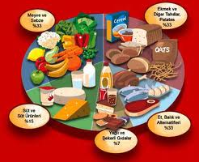
ÇOCUKLARDA BESLENME (MAKALE)
Yetersiz ve dengesiz beslenme, hayatın ilk yıllarında meydana gelmişse çocuğun yalnız bedensel gelişimi değil zihinsel yeteneklerden geri kalır. Çocuklar da sinir sistemi özellikle beyin gelişimi hayatın ilk yıllarında çok hızlıdır.
İki yaşında bu sistemin gelişmesi erişkin düzeyinin %60'ını, 6 yaşında %9'ına erişir. Gelişme döneminde yetersiz ve dengesiz beslenme beyin hücrelerinin sayısını ve hücre fonksiyonlarını olumsuz etkiler. Daha sonraki dönemlerde de bu zihinsel gerilik kapatılamaz. Ülkemizde ve dünyada pek çok araştırmayla doğumdan önce ve doğumdan sonraki yıllarda beslenme bozukluğu olan çocukların zeka gelişiminin geri kaldığı gösterilmiştir.

Slide 30
ÇOCUKLARDA BESLENME (MAKALE)
Beslenme bozukluğu, pek çok enfeksiyon hastalığının meydana gelmesine ya da ağır seyretmesine zemin oluşturur. Bir çok hastalık beslenme bozukluğu olanlarda daha sık görülür. Çünkü yeterli protein, vitamin ve enerji gereksinimi karşılanmayan çocuklar vücut ısınma mekanizmalarında yetersizlik olduğu için enfeksiyon hastalıklarına sık yakalanırlar.
ilkokul çağı (6-12 yaş ) hızlı büyüme ve gelişmenin başladığı dönemdir. Dolayısı ile çocuğun beslenmesini aile ve okul yönetimi birlikte yönlendirilmelidir. Okul çağında yeme alışkanlıkları ailenin beslenme alışkanlıkları tarafından etkilenmektedir. Okulda beslenme konusunda kontrolsüz olan çocuk yine anne ve baba çalışıyorsa eve geldiğinde kendi kendine yiyecek hazırlama ile karşı karşıya kalırsa yanlış beslenme alışkanlıkları edinebilir. Bu sebeplerden ilkokul çağı çocuğunun yanlış beslenmesi veya doğru beslenmesi ailenin ve okul yönetimindeki kişilerin eğitimini gerektiren önemli bir konudur. Bunlar sağlanamaz ise büyümede yavaşlama görülür. Okul çocuğunun büyüme ve beslenmesinin izlenmesi çocuk doktoru tarafından yapılmalıdır.

Slide 31
ÇOCUKLARDA BESLENME (MAKALE)
Gelişmiş ülkelerde okul çağı çocuğunun beslenmesi bilimsel kurallar içinde olmaktadır. Ancak bu uygulamalarda da güçlükler vardır.
Gelişmiş ülkelerin ölüm sebepleri inde ilk beş sırayı
• Koroner kalp hastalıkları • Bazı kanser tipleri • Diyabet gibi, diyetin önemli rol oynadığı hastalıkların olması ve bu hastalıkların çocuğunun başlangıcının çocukluk dönemindeki yanlış beslenme alışkanlıkları ile ilişkili olduğu bunları önlemeye yönelik önlemlerin bu çağlarda alınası gerekliliğini ortaya koymuştur.
erişkinler için hazırlanan bir beslenme modelinin çocuklara uygulanması yeterli büyümeyi ve gelişmeyi engelleyebileceğinden dikkatli uygulanması gerektiği bildirilmiştir.

